Slide 1
Tehnička Sredstva Automatike INDUKTIVNI SENZOR OMRON E2A–M30LS15–M1–B2 Studenti: Vladimir Papuga RA54/2011 Duško Perić E13116
Univerzitet u Novom Sadu
Fakultet tehničkih nauka
Katedra za automatiku i upravljanje sistemima

Slide 2
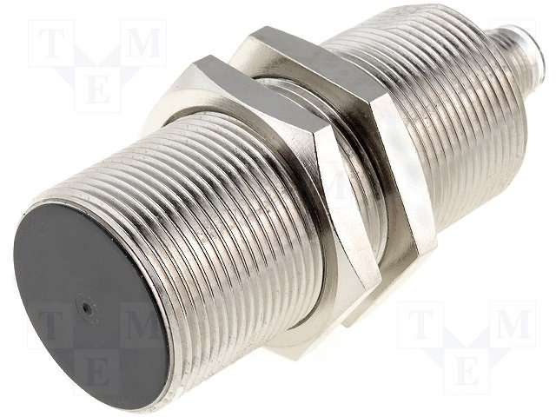
OMRON E2A-M30LS15-M1-B2

Slide 3
Induktivni Senzor
Induktivni Senzori spadaju u kategoriju pasivnih senzora.
Rad induktivnih senzora se zasniva na zavisnosti induktivnog kalema od promene otpora elektromagnetnog kola ili na elektromagnetnoj indukciji.
Reaguju uglavnom na metale, a moguće je i na neke druge materijale kao što je grafit.
Pasivni senzori: kod pasivnih senzora izlazni signal se generiše zahvaljujući ulaznim parametrima, odnosno ovaj samo-generišući senzor proizvodi električni signal na račun spoljašnjeg uticaja na senzor. Pasivni senzori zahtevaju spoljašnji napon napajanja da bi se dobio izlazni električki signal (napon ili struja).

Slide 4
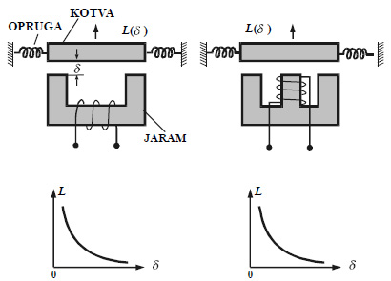
Princip rada Induktivnih Senzora
Princip rada temelji se na zavisnosti induktivnosti kalema od promene magnetske otpornosti. Sa približavanjem metalnog predmeta slabi magnetska otpornost kalema i raste induktnivost. Kada se predmet odaljava dešava se suprotna pojava, induktivnost opada.
Promena magnetske otpornosti se dodatno ostvaruje promenom:
Ukupne dužine zavojnice
Vazdušnog zazora
Permeabilnosti materijala jezgra
Promenom položaja dve zavojinice
Medjusobnog položaja kalema i jezgra
Transformatorski induktivni senzor
Primer: Promena magnetske otpornosti promenom vazdušnog zazora

Slide 5
Prednosti Induktivnih Senzora
beskontaktni princip (nema habanja, vek trajanja praktično neograničen)
zaštićeni od suprotnog polariteta napajanja i kratkog spoja na izlazu
neosetljivi na vibracije, prašinu i vlagu (mogu da rade pod ekstremno teškim uslovima)
Većina induktivnih senzora ima standardna odstupanja tačnog merenja od 0,5% pune skale. Najbolje rezultate induktivni senzori daju kada im je izlazni signal u opsegu od 4-20mA.

Slide 6
Primena
Koriste se pri kontroli, regulisanju, automatizovanju, pozicioniranju i nadgledanju proizvodnog procesa.
Najčešće se primenjuju u industriji plastičnih masa, tekstilnoj, drvoprerađivačkoj i auto industriji i svuda gde proizvodni proces treba da je automatizovan.

Slide 7
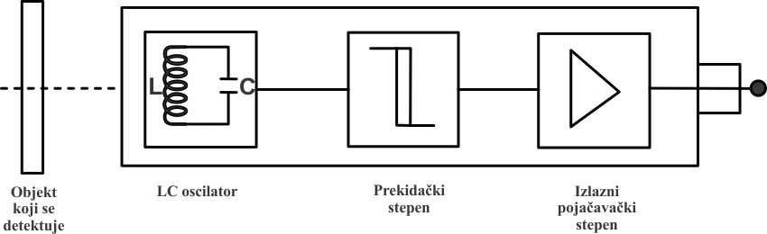
OMRON E2A-M30LS15-M1-B2
Induktivni blizinski prekidač se sastoji od tri dijela: oscilatora, prekidačkog kola i izlaznog pojačavačkog kola. Oscilator generiše naizmjenično električno polje. Kada metalni objekat priđe ovom polju i dostigne rastojanje na kome postoji indukcija, vrtložne struje u metalu će oslabiti oscilacije i uticati na njihovo zaustavljanje. Promjena oscilacija i zaustavljanje oscilatora se obrađuje u sledećem stepenu i pretvara u prekidački oblik, tako dobijamo prekidačko upravljanje bez dodira.
Izrađuju se cilindričnog oblika, gde još postoji navoj kojim se reguliše rastojanje, osetljivost. Zbog velikih vibracija u industriji da ne bi došlo do gubljenja signala, navoj je stegnut sa dve kontra matice.

Slide 8
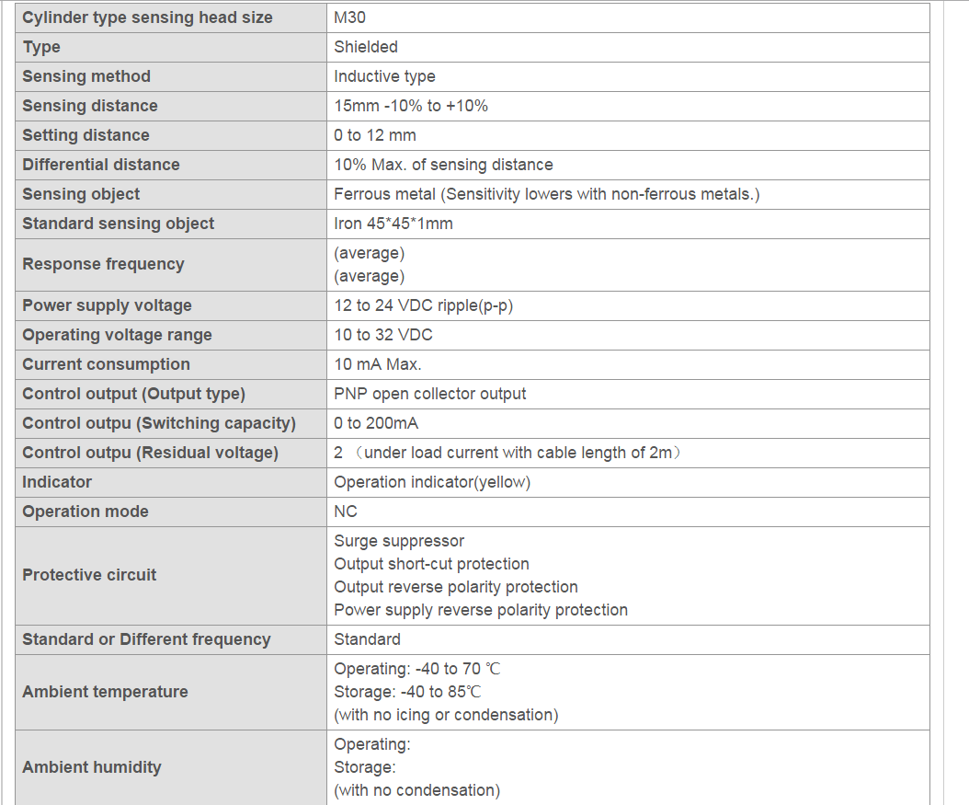
Karakteristike
Standardan,cilindričnog oblika sa milimetarskim navojem izrađen od mesinga
debljine kućišta od 30mm, dugog cilindra, oklopljen.
očitava udaljenost do 15mm
PNP spoj.
NC (normalno zatvoren) u neaktivnom stanju

Slide 9
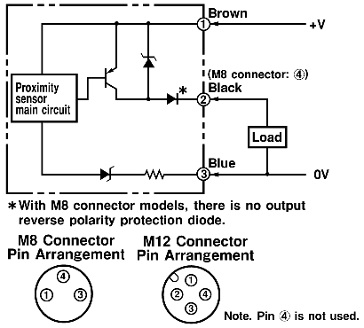
Sema Povezivanja
Braon zica -> + napajanje Plava -> Masa
Bela(signalna) -> relej napajanje Masa releja -> masa napajanja
Senzor je NC (normalno zatvoren) sto znaci je PNP tranzistor u početnom stanju provodi, imamo upaljenu diodu. Kada senzor detektuje metal PNP dolazi u stanje visoke impedanse i dioda se gasi, relej menja stanje.

Slide 10
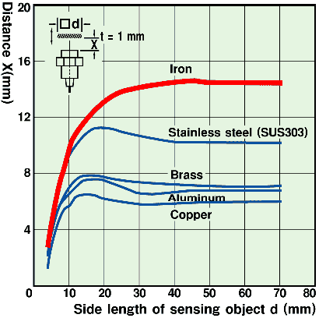
Daljina očitavanja u odnosu na veličinu i materijal očitavanog predmeta

Slide 11
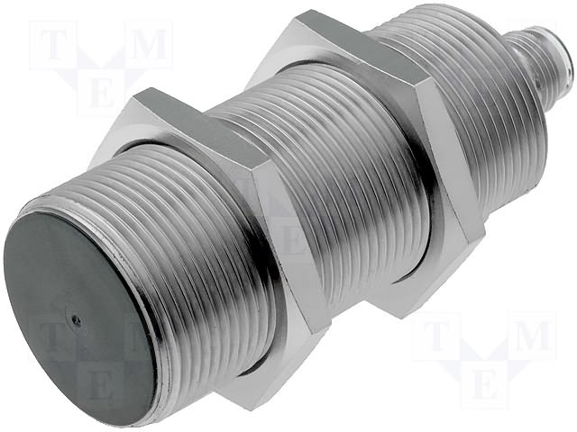
Hvala na pažnji!

